Slide 1
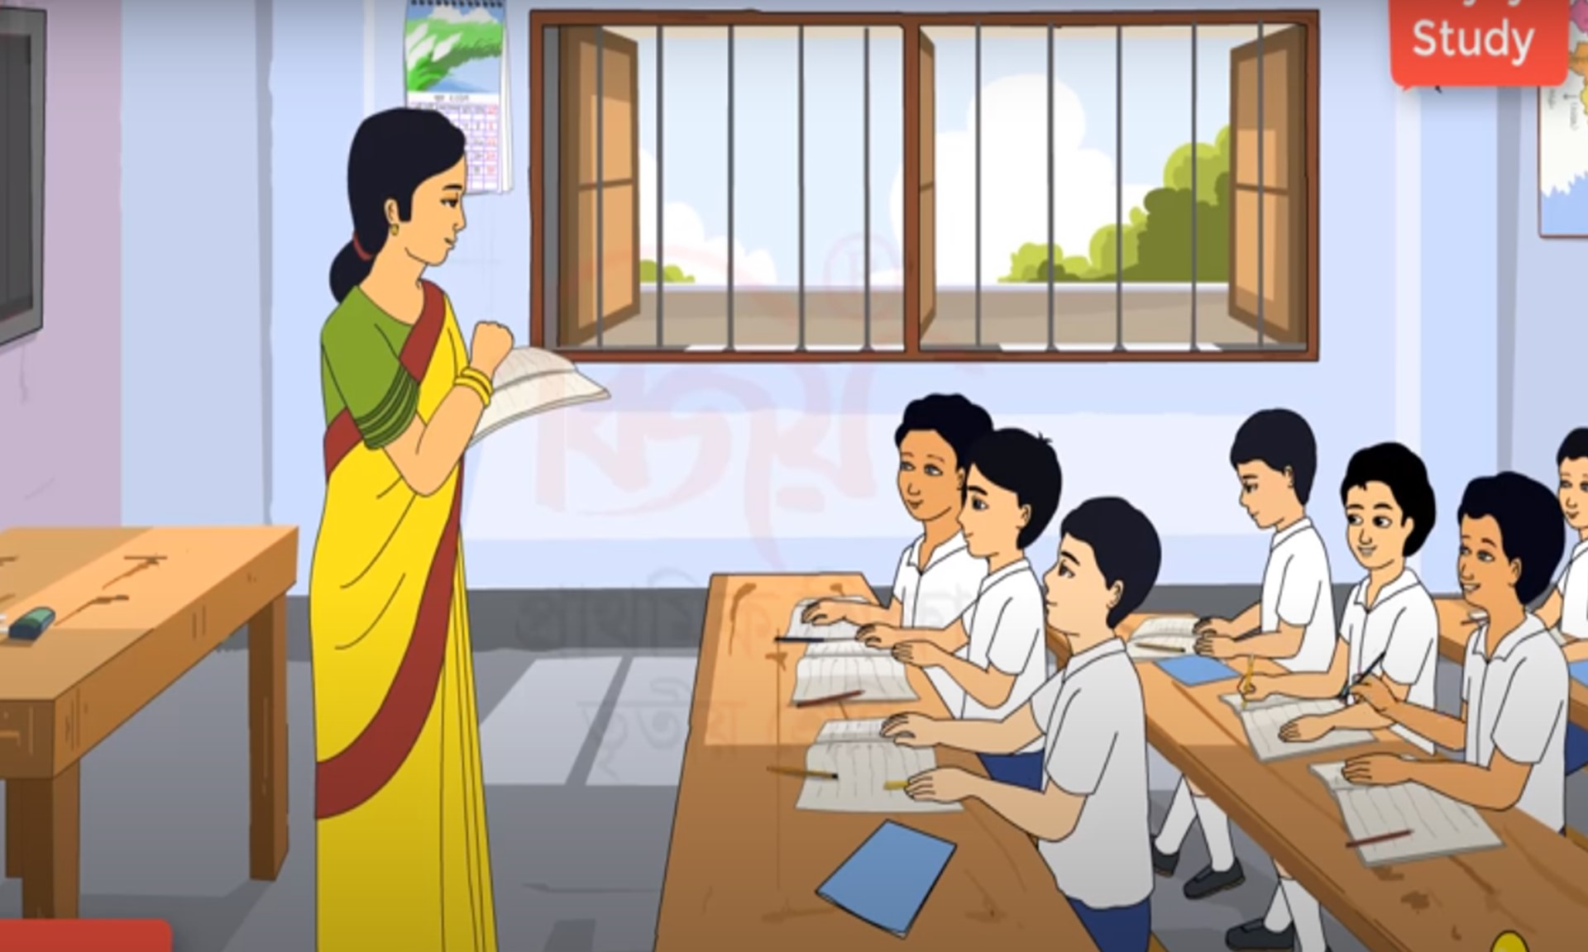
স্বাগত!

Slide 2
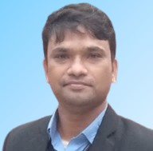
মোঃ হোসেন আলী
সহকারী শিক্ষক
পূর্ব পয়রাডাঙ্গা সরঃ প্রাঃ বিদ্যালয়
নাগেশ্বরী, কুড়িগ্রাম।
Email-nkbhossain@gmail.com
শ্রেণিঃ তৃতীয়
বিষয়ঃ আমার বাংলা বই
তারিখঃ ১৬/০১/২০২২ খ্রিঃ
সময়ঃ ৪০ মিনিট

Slide 3
গত পাঠে আমরা কী পড়েছিলাম তা কি তোমাদের মনে আছে?
তাহলে বলো-
১। আদর্শ ছেলের পণ কী?
২। তাদের মন কেমন হবে?
৩। আদর্শ ছেলেরা কাজে কেমন হবে?
আদর্শ ছেলে
কুসুমকুমারী দাশ

Slide 4
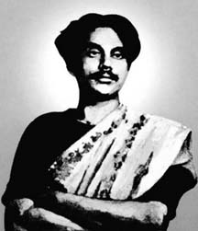
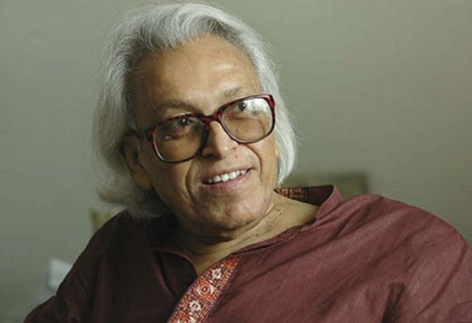
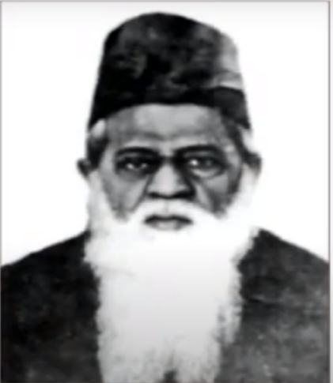
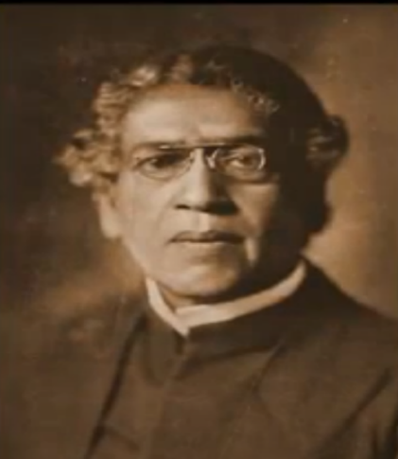
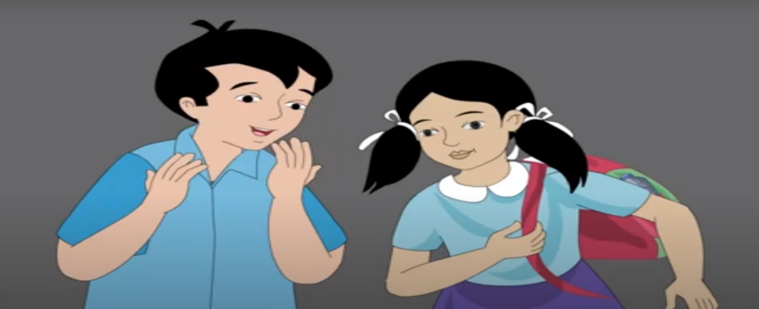
ছবিগুলো মনোযোগ সহকারে লক্ষ কর:
আদর্শ ছেলে
কুসুমকুমারী দাশ

Slide 5
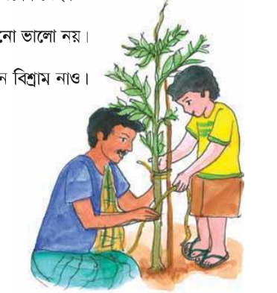
আমরা আজ পড়ব
আদর্শ ছেলে
কুসুমকুমারী দাশ
(বিপদ আসিলে -------- দেশের কল্যাণ।)
Notes:
পাঠ শিরোনাম কয়েকবার উচ্চারণ করব এবং শিক্ষার্থীদের বলতে বলব। পাঠ শিরোনাম তাদের খাতায় লিখতে বলব।

Slide 6
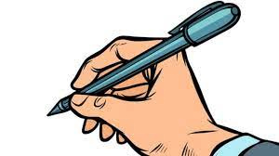
এই পাঠ শেষে শিক্ষার্থীরা …
1.3.2 – প্রশ্ন করতে ও উত্তর দিতে পারবে।
2.2.2 – প্রমিত উচ্চারণে কবিতা আবৃত্তি করতে পারবে।
১.৫.১ – পাঠে ব্যবহৃত শব্দ দিয়ে নতুন বাক্য লিখতে পারবে।
২.৩.২ – কবিতা- সংশ্লিষ্ট প্রশ্নের উত্তর লিখতে পারবে।

Slide 7
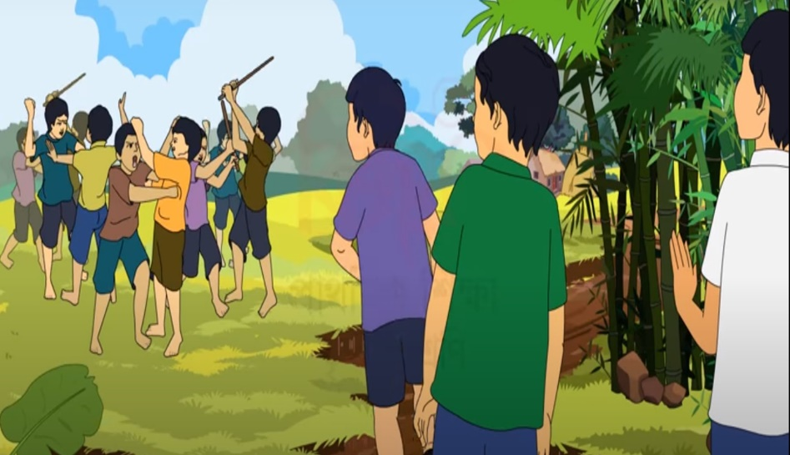
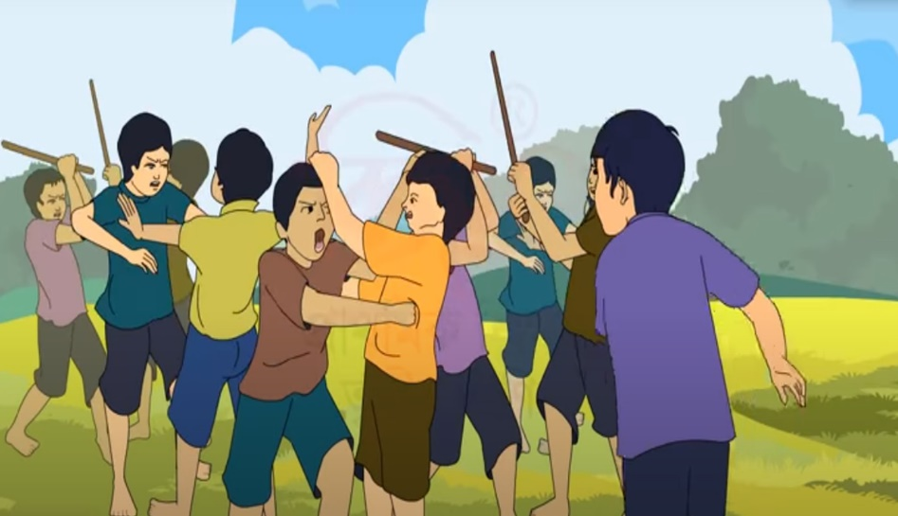
চলো, ছবি দেখে কবিতা পড়ি
বিপদ আসিলে কাছে হও আগুয়ান
নাই কি শরীরে তব রক্ত, মাংস, প্রাণ?

Slide 8
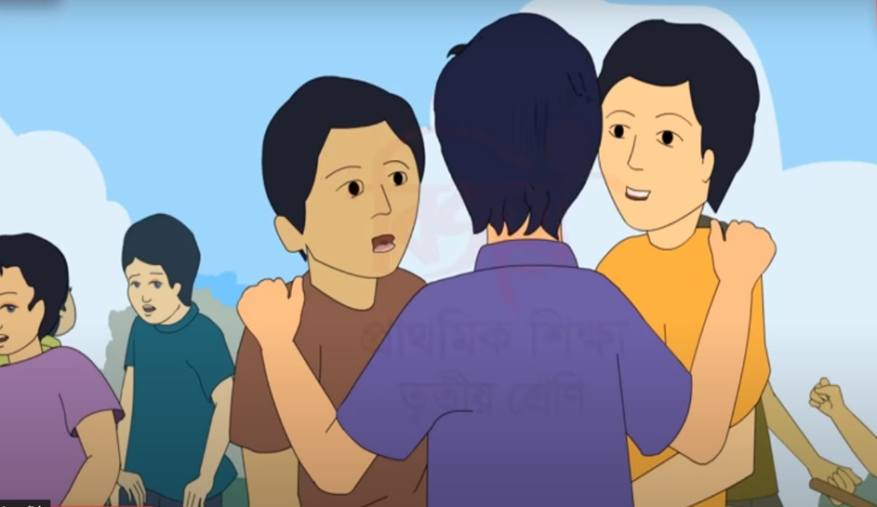
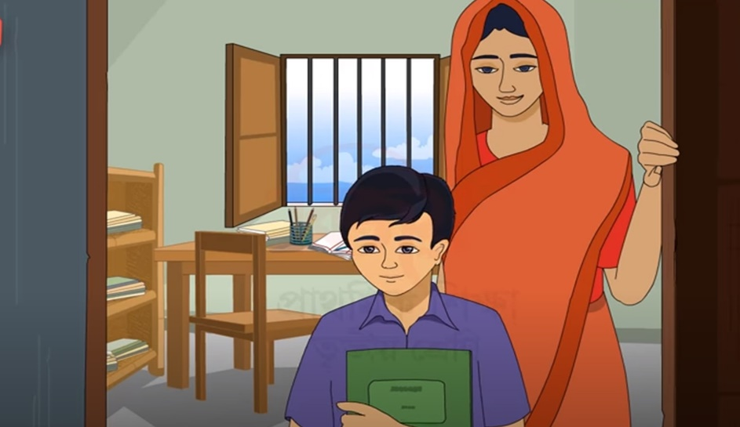
ছবি দেখে কবিতা পড়ি
হাত পা সবারই আছে, মিছে কেন ভয়? চেতনা রয়েছে যার, সে কি পড়ে রয়?

Slide 9
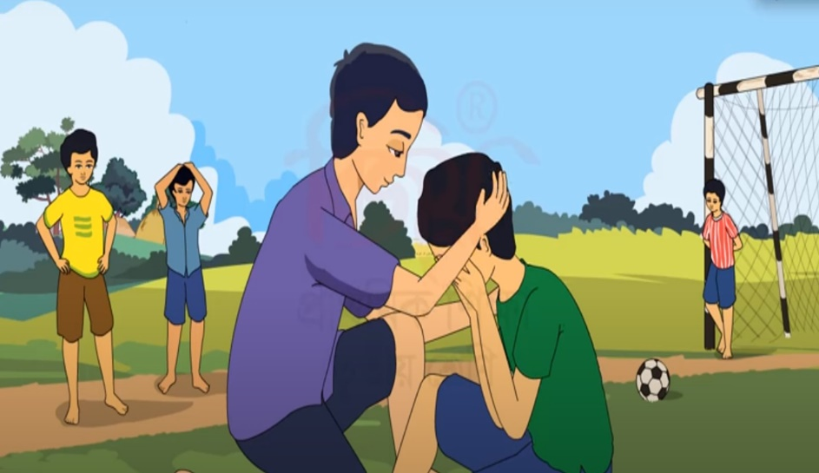
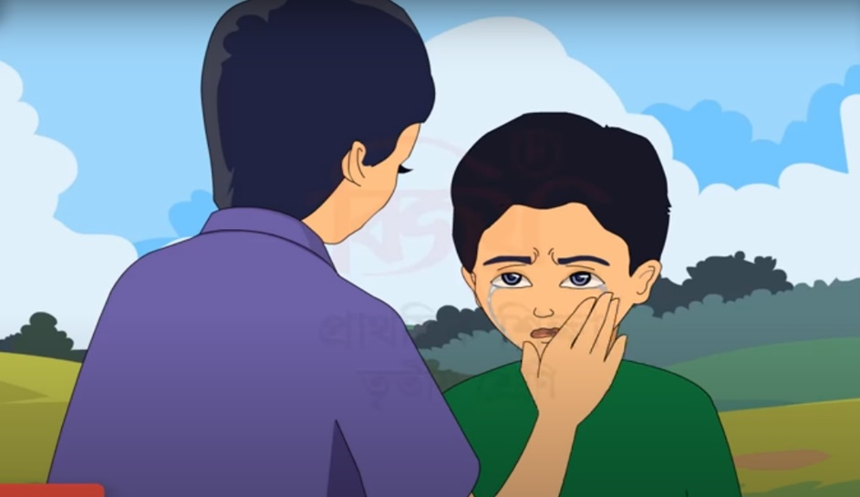
ছবি দেখে কবিতা পড়ি
সে ছেলে কে চায় বল, কথায় কথায় আসে যার চোখে জল, মাথা ঘুরে যায়?

Slide 10
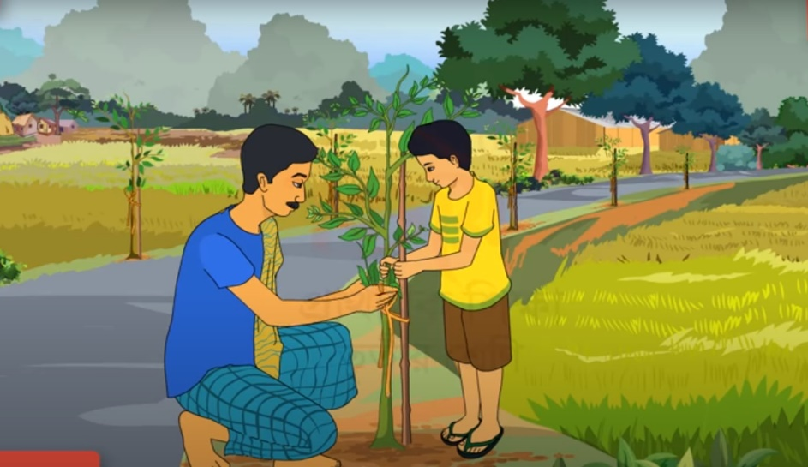
ছবি দেখে কবিতা পড়ি
মনে প্রাণে খাটো সবে, শক্তি কর দান, তোমরা ‘মানুষ’ হলে দেশের কল্যাণ।

Slide 11
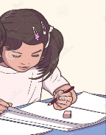
একক কাজ
নিচের প্রশ্নগুলোর উত্তর তোমার খাতায় লিখ।
বিপদ এলে ছেলেরা কী করবে?
১
ছেলেদের কীভাবে খাটতে হবে?
২
কেমন করে দেশের কল্যাণ হবে?
৩
আদর্শ ছেলে
কুসুমকুমারী দাশ

Slide 12
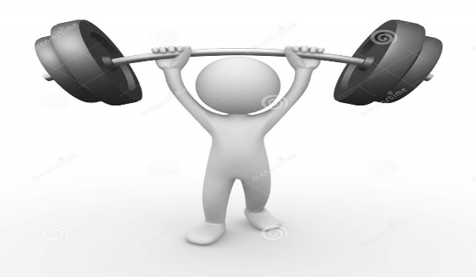
নতুন শব্দের অর্থ জেনে নিই ও বাক্য গঠন করি।
আগুয়ান
অনুসরণীয়
দেশে তরে হও আগুয়ান।
কল্যাণ
মঙ্গল
তোমরা ভালো মানুষ হলে দেশের কল্যাণ হবে।

Slide 13
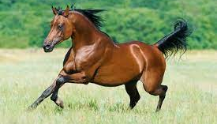
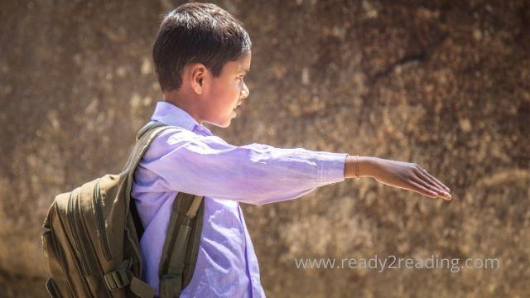
নতুন শব্দের অর্থ জেনে নিই ও বাক্য গঠন করি।
খাটা
পরিশ্রম করা
খাটাখাটি শরীরের জন্য ভালো।
চেতনা
বোধ
যার চেতনা আছে সে খারাপ কাজ করতে পারে না।

Slide 14
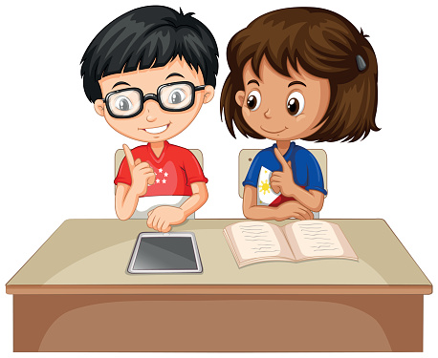
নিচের শব্দগুলো দিয়ে বাক্য রচনা করে তোমার খাতায় লিখ।
মানুষ, বিপদ, শরীর, চেতনা, কল্যাণ।
আদর্শ ছেলে
কুসুমকুমারী দাশ
জোড়ায় কাজ

Slide 15
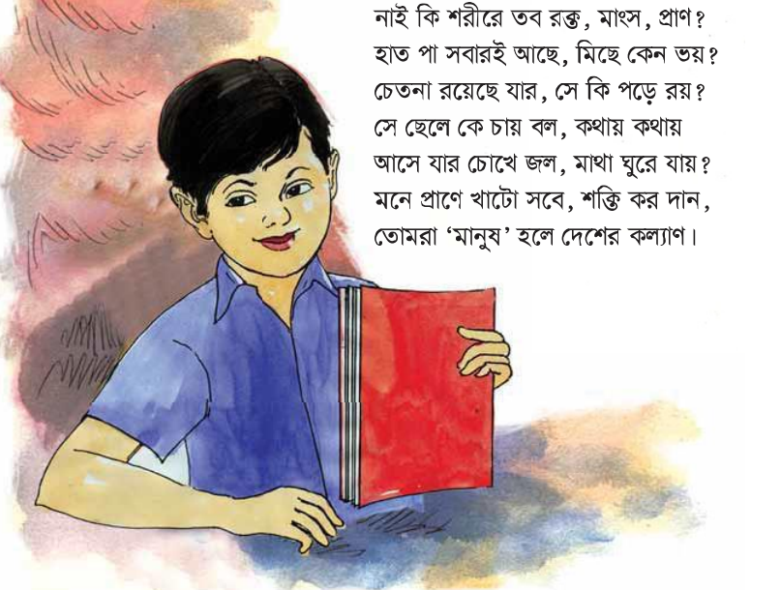
আদর্শ পাঠ
আদর্শ ছেলে
কুসুমকুমারী দাশ
বিপদ আসিলে কাছে হও আগুয়ান
নাই কি শরীরে তব রক্ত, মাংস, প্রাণ?
হাত পা সবারই আছে, মিছে কেন ভয়? চেতনা রয়েছে যার, সে কি পড়ে রয়? সে ছেলে কে চায় বল, কথায় কথায় আসে যার চোখে জল, মাথা ঘুরে যায়?
মনে প্রাণে খাটো সবে, শক্তি কর দান, তোমরা ‘মানুষ’ হলে দেশের কল্যাণ।
Notes:
শিক্ষার্থীদেরকে পাঠ্যবইয়ের ৬৮ পৃষ্ঠা খুলতে বলব এবং এভাব্ সমস্ত কবিতাটি শিক্ষার্থীদের কয়েকবার পড়ে শোনাব।

Slide 16
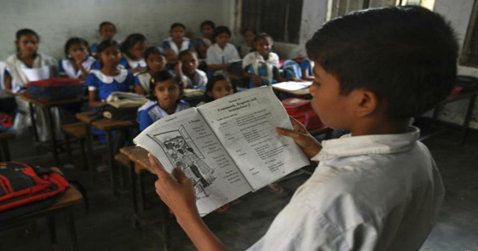
এবার প্রথম বেঞ্চ থেকে শুরু করে পাঠ্যাংশটুকু প্রত্যেকে পড়বে। একজন পড়বে আর সবাই মনোযোগ সহকারে শুনবে এবং আঙ্গুর মিলিয়ে অনুসরণ করবে। একজনের পড়া শেষ হলে পাশের জন পড়া শুরু করবে। এভাবে পর্যায়ক্রমে ক্লাসের সবাই পড়বে।
Notes:
সমস্বরে পাঠ্যাংশটুকু পড়াব এবং কয়েকজন শিক্ষার্থীকে সামনে এনে প্রমিত উচ্চারণে পড়তে বলব।

Slide 17
কবিতার লাইনগুলো সাজিয়ে তোমার খাতায় লিখ।
হাত পা সবারই আছে, মিছে কেন ভয়?
চেতনা রয়েছে যার, সে কি পড়ে রয়?
নাই কি শরীরে তব রক্ত, মাংস, প্রাণ?
বিপদ আসিলে কাছে হও আগুয়ান
দলীয় কাজ
Notes:
কবিতার লাইনগুলো শিক্ষার্থীদের খাতায় লিখতে বলব বা পরের লাইন লিখতে বলব বা লাইনগুলো সাজিয়ে লিখতে বলব।

Slide 18
ডান দিক থেকে শব্দ নিয়ে বাম দিকের শব্দের সঙ্গে মিলাই।
ছেলে
ছোট
বড়
মেয়ে
হাসি
পা
বিপদ
বিদেশ
দেশ
আপদ
চোখ
কান্না
হাত
কান

Slide 19
ঠিক উত্তরটি বাছাই করে বলি ও লিখি।
ক. দেশের জন্য কী রকম ছেলে চাই?
১. কাজে নয় কথায় বড়
√
২. কথায় নয় কাজে বড়
৩. কথা বেশি কাজ কম
৪. কথা কম কাজ কম
খ. হাত পা সবারই আছে মিছে কেন ভয়-কবি কেন এ কথা বলেছেন?
√
১. সাহস যোগাবার জন্য
২. শক্তি অর্জনের জন্য
৩. বুদ্ধি দেওয়ার জন্য
৪. চরিত্রবান হওয়ার জন্য
গ. কবি কোন ধরনের ছেলে প্রত্যাশা করেন?
১.কথায় কথায় যাদের চোখে জল আসে
২. যার চেতনা রয়েছে
√
৩. সবার সামনে যে সংকুচিত থাকে
৪. অল্প যার মাথা ঘুরে যায়
Notes:
শুন্যস্থান পূরণ ছাড়াও মূল্যায়ন অংশে বহুনির্বাচনি প্রশ্ন ও ছোট ছোট প্রশ্ন দিয়ে মৌখিক বা লিখিত মূল্যায়ন করব।

Slide 20
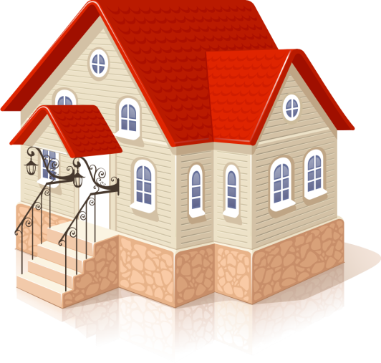
‘আদর্শ ছেলে’ সম্পর্কে একটি অনুচ্ছেদ বাড়ি থেকে লিখে আনবে।
আদর্শ ছেলে
কুসুমকুমারী দাশ

Slide 21
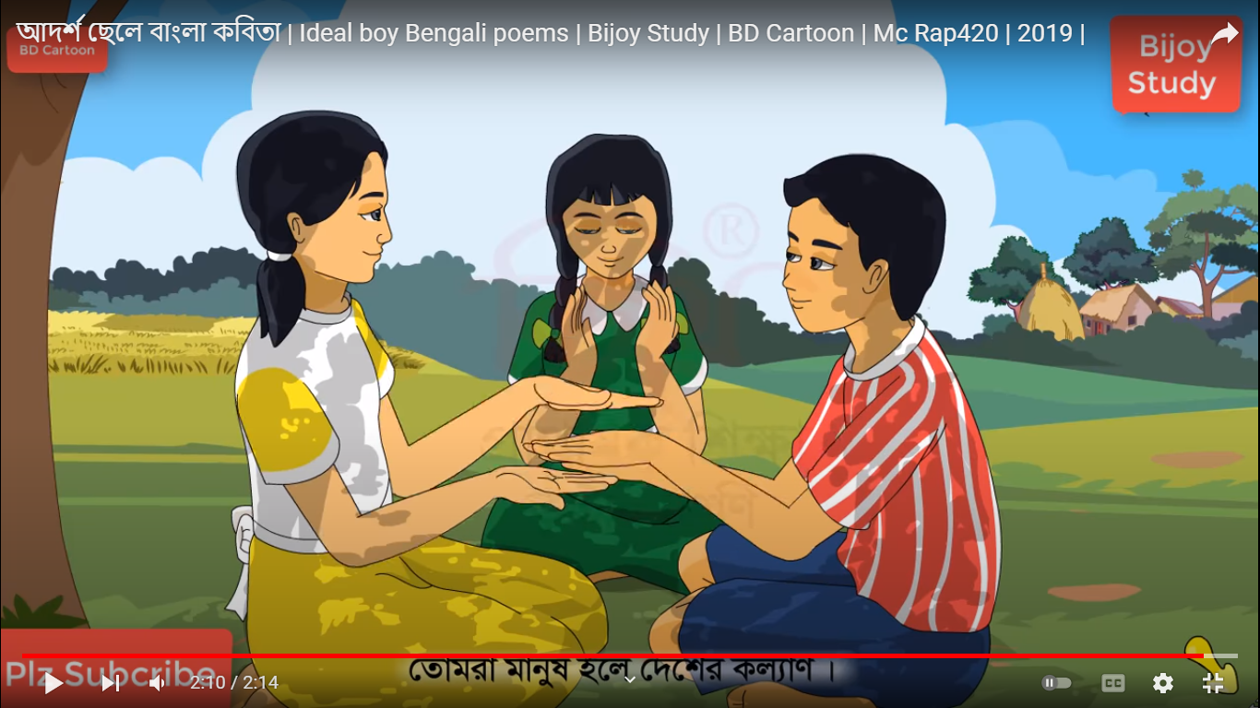
সবাইকে
ধন্যবাদ
Notes:
শেষে উপকরণ গুছিয়ে রেখে, সকলকে ধন্যবাদ জানিয়ে পাঠ শেষ করব।

